Slide 1
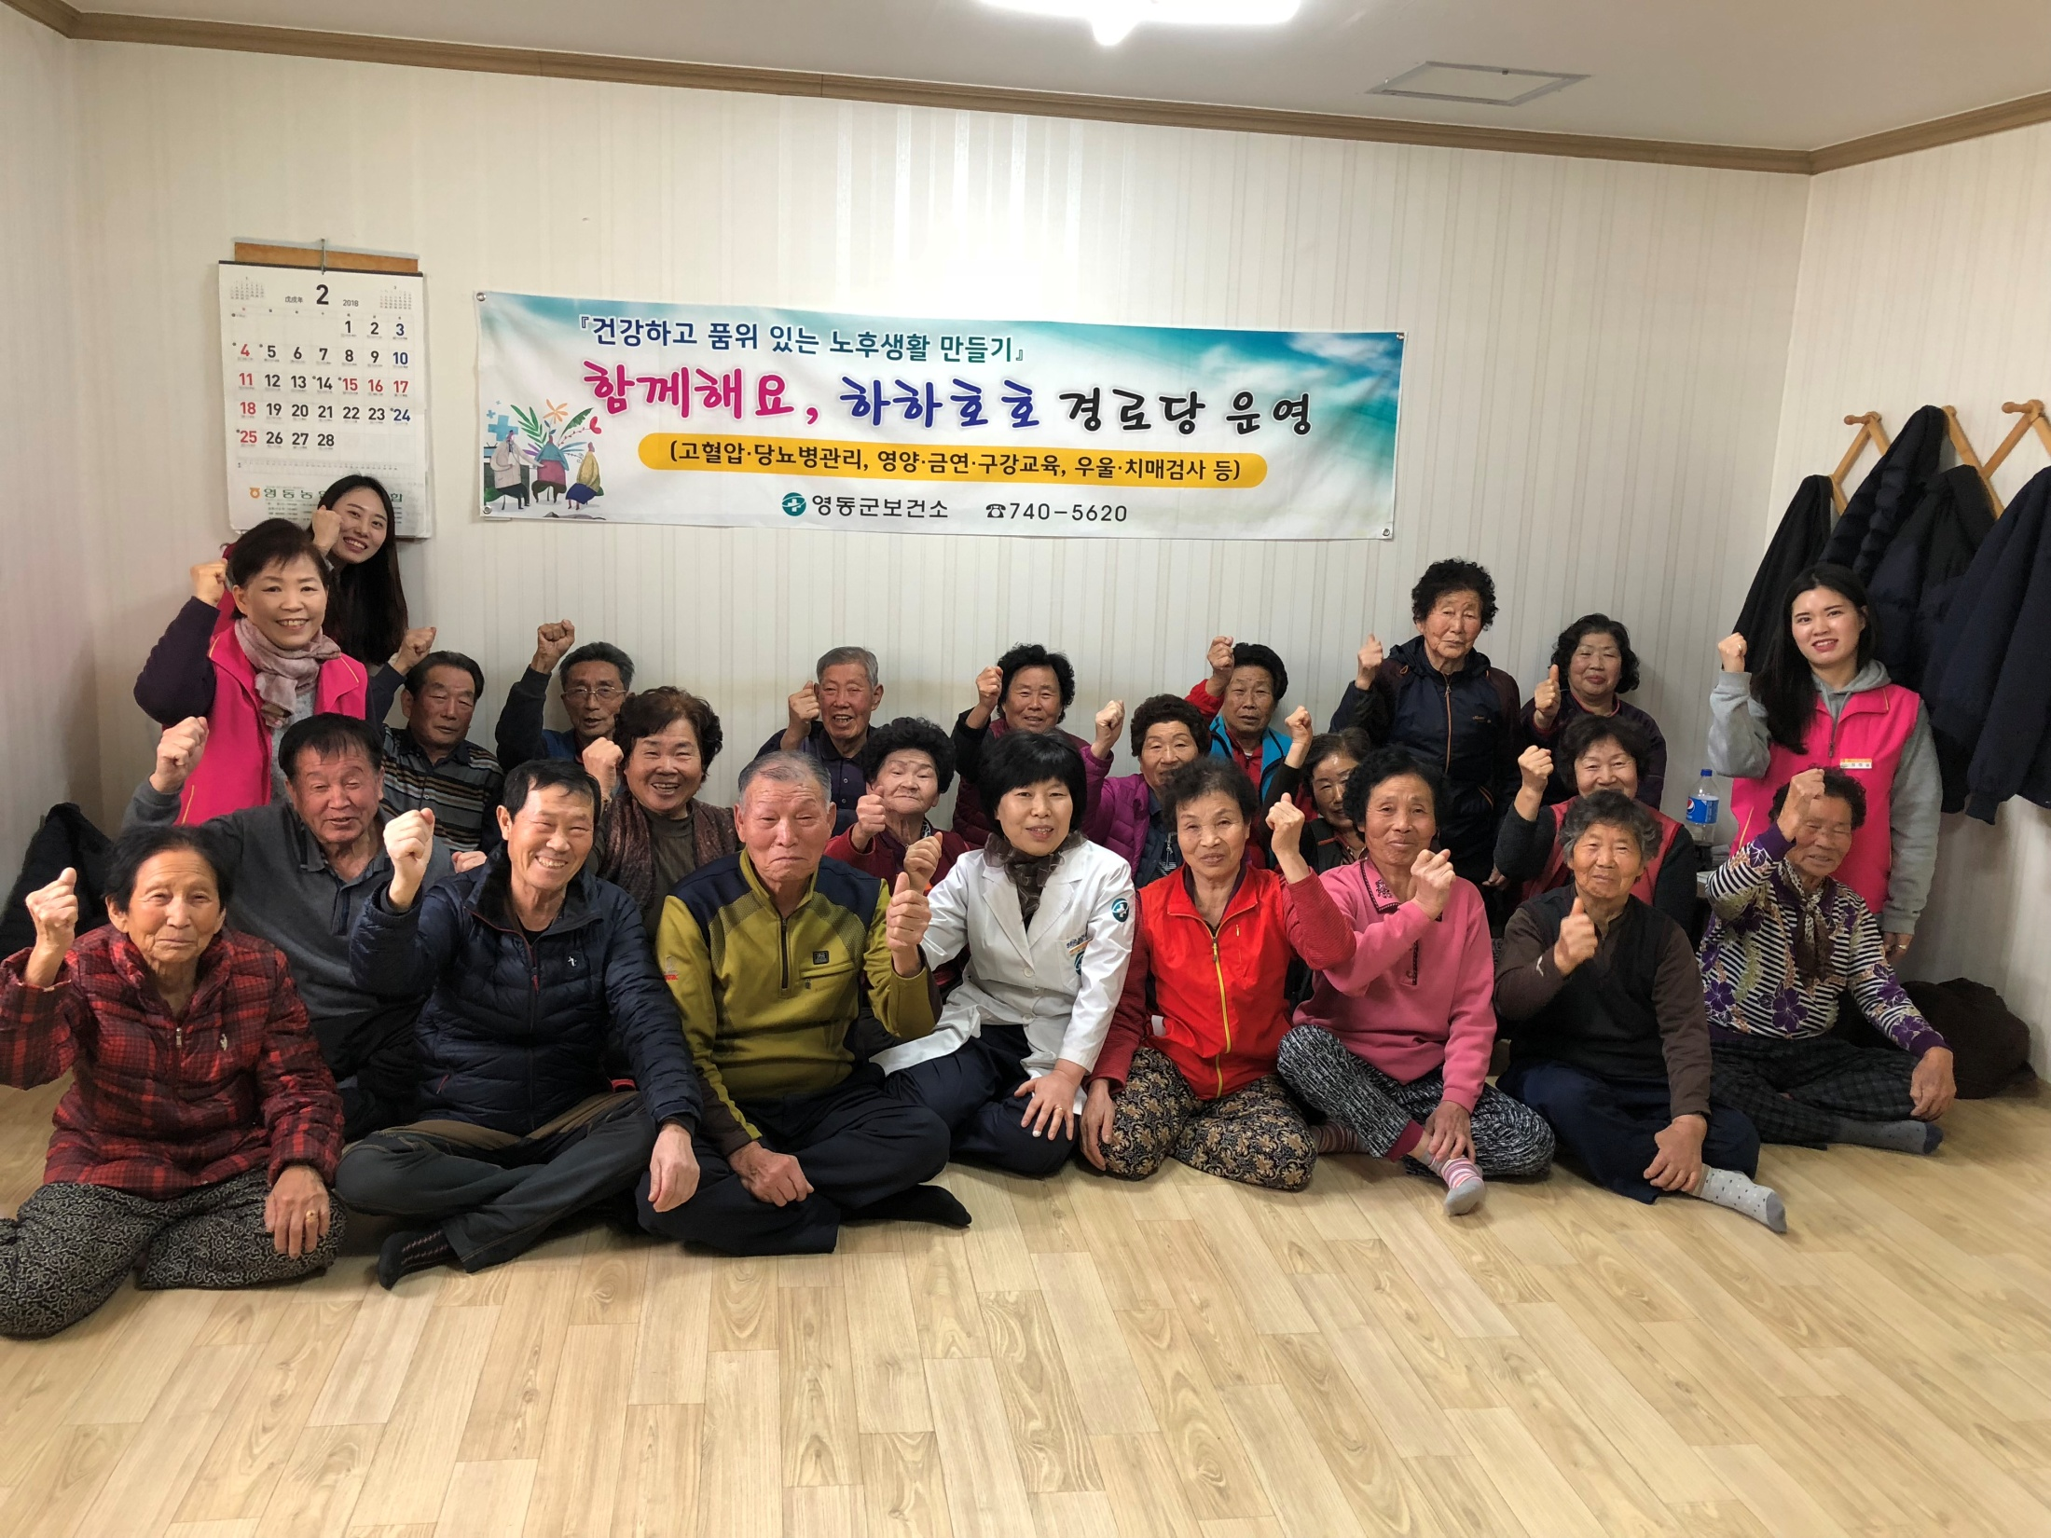
보건소

Slide 2
11-1. 초‧중‧고 자살예방 교육
4. 2.(월) ~ 4. 16(월) / 영신중학교 외 5개소 /1,041명
내 용 : 생명사랑, 자살의 징후와 생명 지키기 등
11-2. 유아 구강관리 치아꿈꾸기 운영
4.2.(월)~4.16(월) / 영동유치원 외 9개소 /213명
내 용 : 바른 잇솔질 체험, 불소도포 등
11-3. 모자보건교실 운영
4. 3.(화) , 4.10.(화), 4.14.(토), 4.17.(화), 4. 24(화)
/한방허브센터 / 등록 임산부 20명
내 용 : 출산 및 감통 분만법, 임산부요가 등
11-4. 요추 척추관 협착증 동작침 치료교실
4.6.(금)~5.25.(금) 매주 금/13:00-17:00/한방허브실/10명
내 용 : 동작침 및 근에너지테크닉 치료 등

Slide 3
11-5. 성과 에이즈 바로알기 무료 교육
4. 6.(금) , 4.11.(수), 4.16.(월), 4.18.(수), 4. 30(월)
/ 정수중학교 외 4개소 / 497명
내 용 : 성병, 에이즈예방교육
11-6. 재가암환자 자조모임
4.11(수) /14:00/정신건강복지센터/35명
내 용 : 천연삼푸만들기, 친목도모 및 정보교환
11-7. 당뇨합병증 검진
4.27.(금)~5.1.(화) /정신건강복지센터 / 당뇨환자200명
내 용 : 안저검사 및 미세단백뇨검사
11-8. 의약품 판매업소 지도점검
4월 중 /53개소(약국, 약업사, 한약업사, 안전상비 의약품 판매업소)
내 용 : 약사법 및 마약류관리에 관한 법률 준수사항 등

Slide 4
11-9. 『실천해요, 신바람 나는 직장』운영
4월 ~ 10월/ 신청기관 4개소 /기관별 10회 운영
추진일정 : 3월23일 ~ 4월 2일 / 참여기관 모집
4월 3일 / 참여기관 선정
4월 9일 ~ 10월 / 기관별 프로그램 운영
11-10. 치매 고위험군 인지 강화교실 운영
매주 수(주1회) / 10:00 /재활센터 / 7명
내 용 : 인지자극 및 작업치료 등
11-11. “헤아림”치매환자 가족교실
매주 월(주1회) / 10:00 /정신건강복지센터 / 15명
내 용 : 가족 마음 헤아리기 등

